Slide 1
TITRE RNCP · CONCEPTEUR DÉVELOPPEUR EN SCIENCE DES DONNÉES
SESSION 2026
Détection de fraude sur transactions bancaires
Pipeline ML / Deep Learning de bout en bout — socle de données, analyse, modélisation, mise en production et conformité. Présentation bloc par bloc, BC01 → BC06.
Khawla Ben Mansour
Projet mené en 1 mois · données simulées 5 000 clients / 400 000 transactions
github.com/k-b-mansour/Detection-Fraude-
Notes:
Bonjour, je suis Khawla Ben Mansour. Je présente un projet de détection de fraude bancaire mené de bout en bout, du socle de données jusqu'à la mise en production, en un mois.

Slide 2
CADRAGE
01 / 06
Contexte & problématique
Une banque traite des centaines de milliers de paiements carte. Une infime part est frauduleuse, mais chaque fraude non détectée est une perte sèche — et chaque fausse alerte est un client bloqué en caisse.
1,5 %
de transactions frauduleuses — 6 000 sur 400 000
LA PROBLÉMATIQUE
Comment détecter en temps réel une fraude qui représente 1 transaction sur 66 , sans noyer les équipes sous les fausses alertes — et en sachant justifier chaque décision auprès du client et du régulateur ?
297 239 €
de fraude sur la seule période de test (80 000 transactions)
Le piège classique : un modèle qui prédit « jamais de fraude » affiche 98,5 % de justesse et ne détecte rien. La justesse (accuracy) est donc inutilisable ici — d'où le recours au rappel, à la précision et à la courbe précision-rappel tout au long du projet.
200 ms
budget de réponse maximum pour autoriser un paiement
Notes:
La fraude carte est un problème de classe rarissime : 1,5 % des transactions. Un modèle qui répond toujours non a 98,5 % de justesse et ne sert à rien. Toute la difficulté est là.

Slide 3
CADRAGE
02 / 06
Objectifs du projet
Un objectif par bloc de compétences, chacun validé par un livrable qui s'exécute — un script, un modèle entraîné, une API qui répond — et non par une intention.
BC01
BC02
BC03
Construire un socle de données fiable
Comprendre la fraude avant de modéliser
Entraîner un modèle performant et explicable
Entrepôt en étoile, ingestion batch et streaming, contrôles qualité automatisés.
Mesurer le déséquilibre, profiler les fraudeurs, tester les méthodes naïves.
Régression logistique, LightGBM, SMOTE, SHAP, choix du seuil de décision.
BC04
BC05
BC06
Tester le deep learning à sa juste place
Mettre le modèle en production
Prouver la conformité et la valeur métier
API temps réel, conteneur Docker, CI/CD, surveillance de la dérive.
Autoencodeur sans étiquettes, LSTM sur séquences — et savoir conclure honnêtement.
Audit RGPD exécutable et chiffrage financier des seuils de décision.
Notes:
Six objectifs, un par bloc de compétences. Chacun est vérifiable par un livrable exécutable, pas par une déclaration.

Slide 4
CADRAGE
03 / 06
Gestion du temps — 1 mois, 4 semaines
Le projet est découpé en étapes cohérentes et enchaînées, proches d'une démarche professionnelle : compréhension du contexte, préparation des données, exploration, modélisation, validation, publication. Les recouvrements sont volontaires — la mise en production a été préparée pendant l'entraînement.
ÉTAPE
SEMAINE 1
SEMAINE 2
SEMAINE 3
SEMAINE 4
Compréhension du contexte & cadrage
BC01 — Socle de données & ingestion
BC02 — Analyse exploratoire
BC03 — Modèles supervisés & SHAP
BC04 — Deep learning
BC05 — API, Docker, CI/CD, monitoring
BC06 — RGPD, KPIs, rapports & soutenance
Notes:
Le projet a été mené en un mois, structuré comme en entreprise : cadrage, données, exploration, modélisation, industrialisation, validation. Les blocs se recouvrent volontairement — l'API a été préparée pendant l'entraînement des modèles.

Slide 5
CADRAGE
04 / 06
La chaîne complète, en un coup d'œil
BC01
BC02
BC03
BC04
BC05
BC06
Socle de données
Analyse exploratoire
Modèles supervisés
Deep learning
API & monitoring
Pilotage & conformité
PostgreSQL en étoile, Kafka, Redis, Docker. 400 000 transactions, 10/10 contrôles qualité.
Déséquilibre 1/66, profil des fraudeurs, limites des méthodes statistiques simples.
LightGBM retenu : AUC 0,998, rappel 96,6 %. Explicabilité SHAP, seuil arbitré.
Autoencodeur sans étiquettes et LSTM de séquences, comparés au modèle de référence.
FastAPI conteneurisée, 24–60 ms, SHAP à la volée, dérive Evidently, CI/CD vert.
Audit RGPD 6/8 exécutable, impact financier des seuils, bilan et 11 incidents.
→ produit les tables mart
→ produit le modèle servi
→ complément, pas remplaçant
→ met le modèle en service
→ arbitre la décision finale
→ oriente les variables
Notes:
Voici la chaîne complète. Chaque bloc consomme la sortie du précédent : les données alimentent l'analyse, l'analyse oriente les modèles, le modèle est servi par l'API, et le dernier bloc mesure la conformité et la valeur.

Slide 6
BLOC DE COMPÉTENCES 01
Socle de données
Construire l'entrepôt, l'alimenter en batch et en flux continu, et prouver que ce qu'il contient est juste.
Notes:
Premier bloc : sans données fiables, tout le reste est du bruit.

Slide 7
BC01 · SOCLE DE DONNÉES
ARCHITECTURE
Quatre couches, une seule porte d'entrée
staging
Copie brute des transactions reçues, batch ou flux. Aucune règle métier appliquée.
LE FLUX
dwh
Schéma en étoile : la table de faits fact_transactions entourée des dimensions client, temps, canal, agence.
seed.py — batch
producer / consumer Kafka
↓
mart
Vues de restitution — le contrat d'interface stable que consomment les blocs BC02 à BC06.
staging.raw_transactions
ops
↓
Journal des chargements et des contrôles qualité. Transversal, jamais sur le chemin critique.
dwh.charger_faits_transactions() fonction SQL unique — batch et flux passent par elle
Données entièrement synthétiques, générées par seed.py : les jeux publics usuels réduisent les variables à des composantes PCA anonymes, incompatibles avec un schéma porteur de sens métier.
↓
dwh.fact_transactions → mart.v_*
ops.* observe l'ensemble du flux
Notes:
Quatre couches, une seule fonction de transformation partagée entre le batch et le streaming : le chemin ne peut pas diverger entre les deux voies. C'est la décision structurante du bloc.

Slide 8
BC01 · SOCLE DE DONNÉES
FIABILITÉ
Ce qui garantit qu'aucune donnée n'est perdue ni dupliquée
Rejouer sans dupliquer
Clé métier déterministe + ON CONFLICT DO NOTHING : relancer un chargement n'insère rien deux fois.
10 / 10
Aucun message perdu
L'offset Kafka n'est validé qu'après écriture réussie en base — jamais avant.
contrôles qualité au vert après chaque chargement : complétude des clés, intégrité client, unicité, cohérence montant / distance / label, plausibilité du taux de fraude, fraîcheur du staging.
Doublons du flux
Jeu de déduplication Redis (TTL 24 h) + producteur idempotent, acks = all.
Messages malformés
Validation du schéma JSON avant insertion, rejet vers une file dédiée — le flux ne bloque jamais.
400 000
Dimension introuvable
Repli sur un membre « Inconnu » (clé 0) pour le temps et le canal : la transaction est écrite, la dégradation reste visible et traçable. Le client, lui, reste en jointure stricte — un client inconnu est une vraie anomalie.
transactions et 5 000 clients générés, l'ensemble démarrant en une commande Docker (Postgres, Redis, Kafka, API).
Notes:
Un pipeline temps réel doit survivre aux pannes. Idempotence, déduplication, offsets commités après écriture, file de rejet pour les messages invalides. Et dix contrôles qualité qui tournent après chaque chargement.

Slide 9
BLOC DE COMPÉTENCES 02
Analyse exploratoire
Mesurer le déséquilibre, dresser le portrait-robot de la fraude, et démontrer pourquoi les méthodes statistiques simples ne suffisent pas.
Notes:
Deuxième bloc : regarder les données avant de modéliser.

Slide 10
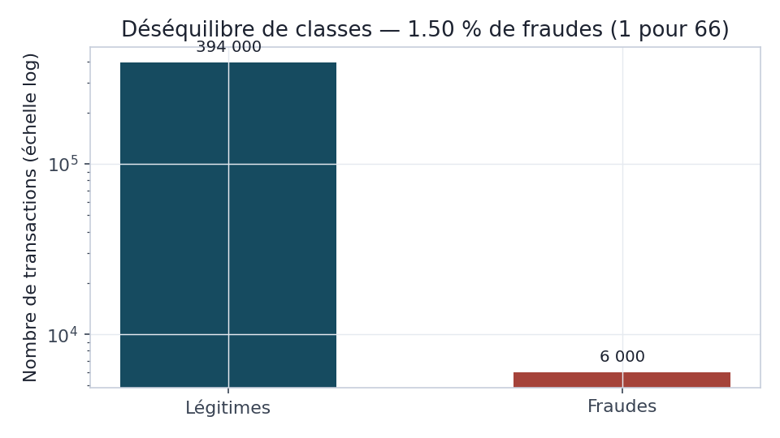
BC02 · ANALYSE EXPLORATOIRE
DÉSÉQUILIBRE DES CLASSES
Une fraude pour 66 transactions
CE QUE ÇA CHANGE
La classe à détecter est rarissime. Trois conséquences directes, appliquées dans tout le reste du projet :
La justesse globale est abandonnée au profit du rappel (fraudes retrouvées) et de la précision (alertes justes).
Les modèles sont entraînés avec une pondération de la classe rare (facteur 66).
Le seuil de décision devient un choix à part entière, pas une valeur par défaut à 0,5.
6 000 fraudes contre 394 000 transactions légitimes sur l'ensemble du jeu de données.
Notes:
Une fraude pour 66 transactions légitimes. C'est le chiffre qui conditionne tous les choix méthodologiques du projet : métriques, pondération des classes, choix du seuil.

Slide 11
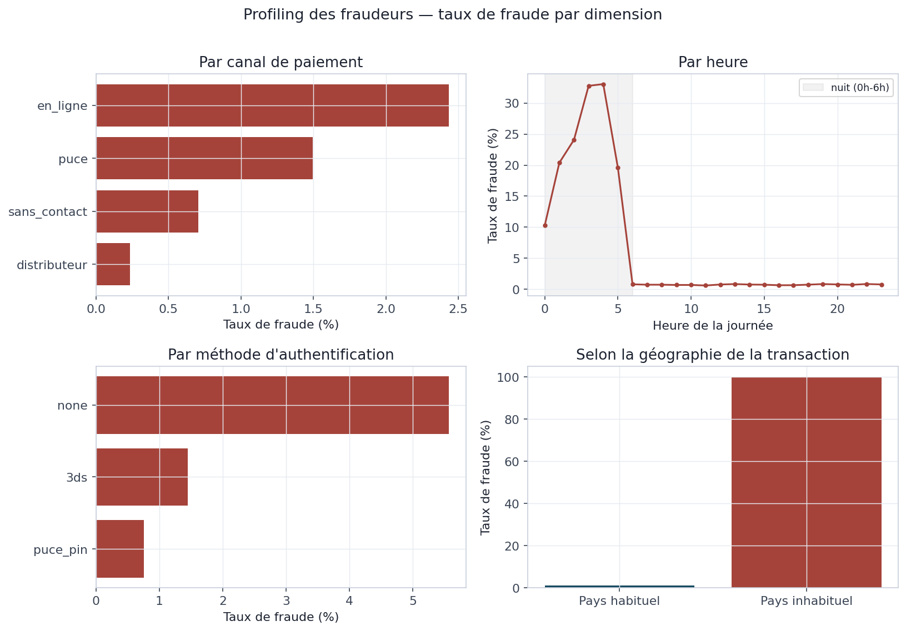
BC02 · ANALYSE EXPLORATOIRE
PROFIL DES FRAUDEURS
Le portrait-robot de la fraude
CE QUE ÇA MONTRE
2,4 %
en ligne, contre 0,2 % au distributeur — le canal sans carte physique concentre le risque
5,6 %
sans authentification, contre 0,8 % avec puce et code — l'authentification forte protège
33 %
à 4 h du matin — la nuit, la fraude devient un tiers du volume
1,5 %
quel que soit le segment client — premium, particulier ou professionnel : aucun profil n'est épargné
Limite assumée : le pays inhabituel signale 100 % de fraude dans ces données simulées. Une règle aussi parfaite n'existe pas en production — c'est un artefact du générateur, signalé dans le rapport plutôt que présenté comme un résultat.
Taux de fraude par canal, mode d'authentification, segment client et heure de la journée.
Notes:
Le portrait-robot : paiement en ligne, sans authentification, la nuit, et surtout depuis un pays inhabituel — ce dernier signal est presque déterministe dans les données simulées, ce qui est une limite à assumer.

Slide 12
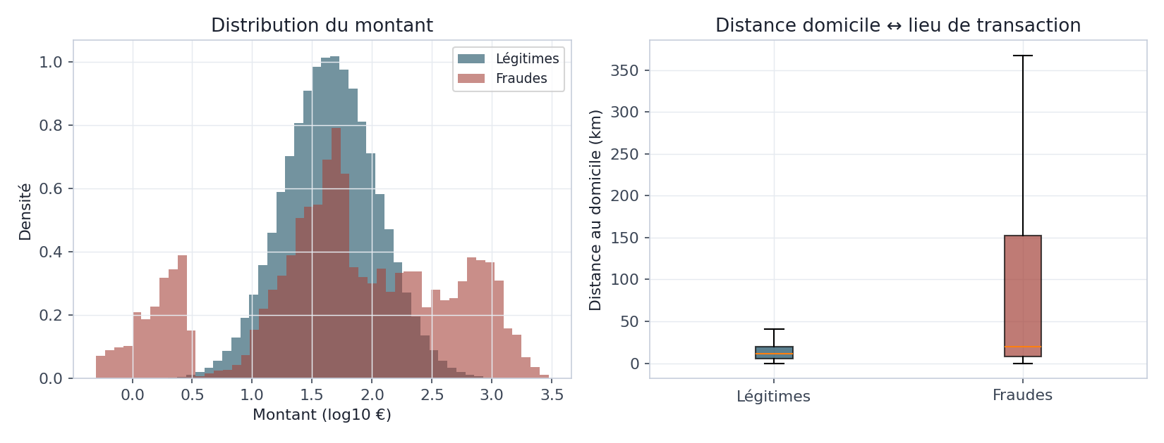
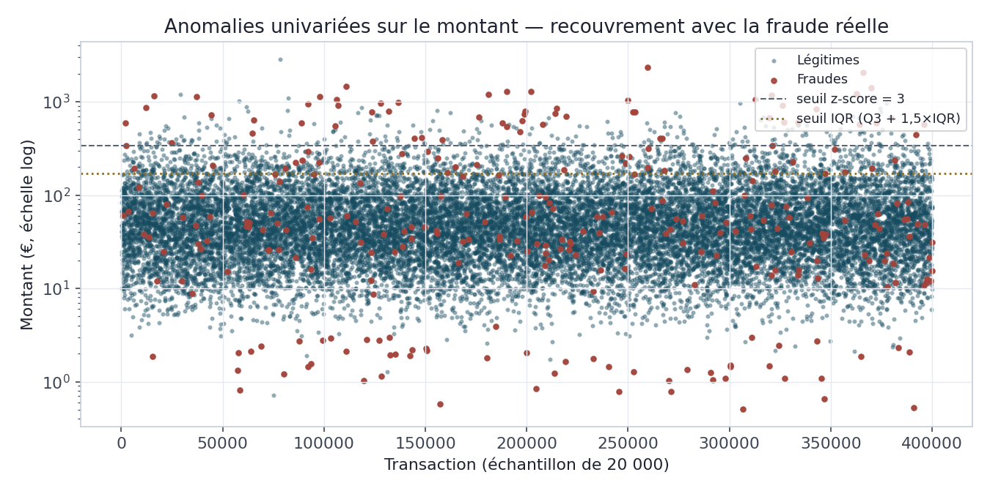
BC02 · ANALYSE EXPLORATOIRE
STATISTIQUES & MÉTHODES NAÏVES
Pourquoi une règle simple ne suffit pas
Montant moyen : 230 € pour une fraude contre 68 € pour une transaction normale. Distance au domicile : 174 km contre 14 km . Les écarts sont nets en moyenne, mais les distributions se recouvrent : la moitié des fraudes coûtent moins de 52 €.
Les détecteurs statistiques classiques (écart-type, boîte à moustaches) atteignent au mieux 21 % de précision et 30 % de rappel : jusqu'à 27 000 fausses alertes pour 1 800 fraudes trouvées. Conclusion : il faut un modèle multivarié — c'est la justification directe du BC03.
Notes:
À gauche, les distributions : la fraude est plus chère et beaucoup plus lointaine, mais les distributions se recouvrent largement — un simple seuil sur le montant ne suffira pas. À droite, la démonstration : les détecteurs statistiques classiques échouent.

Slide 13
BLOC DE COMPÉTENCES 03
Modèles supervisés
Entraîner, comparer, expliquer — et arbitrer le seuil de décision plutôt que le subir.
Notes:
Troisième bloc : le cœur modélisation.

Slide 14
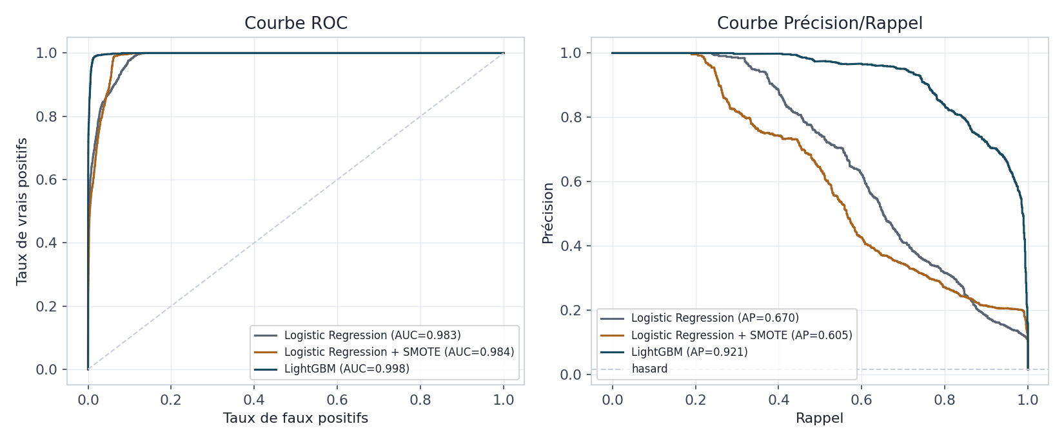
BC03 · MODÈLES SUPERVISÉS
COMPARAISON
Trois modèles, un gagnant net
Découpage temporel et non aléatoire : 320 000 transactions passées pour l'entraînement, 80 000 futures pour le test. C'est la seule façon d'imiter les conditions réelles — un modèle ne connaît jamais l'avenir.
MODÈLE
AUC
PRÉCISION
RAPPEL
Régression logistique
0,983
80 %
46 %
Régression + SMOTE
0,984
23 %
87 %
LightGBM ✓
0,998
61 %
97 %
LightGBM retrouve 97 % des fraudes tout en gardant une précision trois fois supérieure à la régression rééquilibrée. C'est le modèle retenu et servi en production au BC05.
Courbes ROC et précision-rappel. Sur données déséquilibrées, c'est la seconde qui compte : la courbe LightGBM y reste haute là où les autres s'effondrent.
Notes:
Trois modèles comparés sur un découpage temporel, pas aléatoire : on entraîne sur le passé et on teste sur le futur, comme en production. LightGBM domine largement.

Slide 15
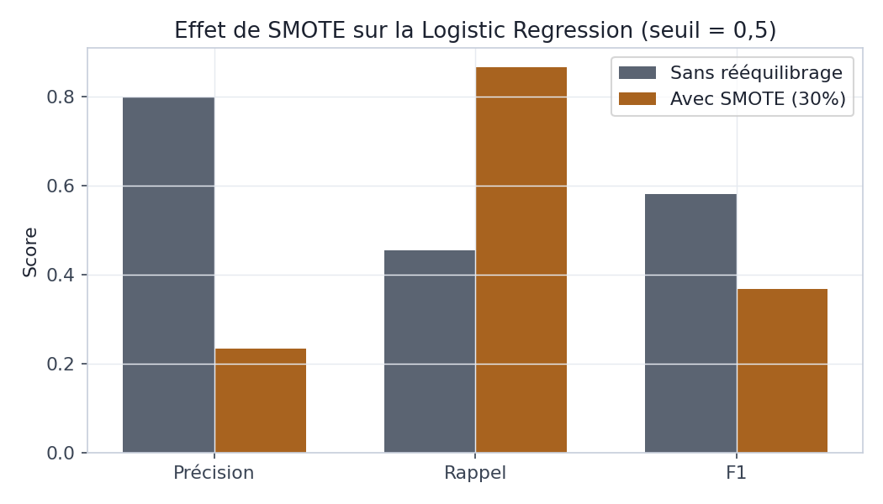
BC03 · MODÈLES SUPERVISÉS
RÉÉQUILIBRAGE
SMOTE : testé, mesuré, écarté
EN UNE PHRASE
SMOTE crée des fraudes synthétiques pour équilibrer artificiellement les classes. Le rappel passe de 46 % à 87 % … mais la précision chute de 80 % à 23 %.
TRADUCTION MÉTIER
Plus de 3 alertes sur 4 seraient fausses. Une équipe anti-fraude ne peut pas absorber ça.
Technique écartée au profit de la pondération native de la classe rare (facteur 66) dans LightGBM — même intention, sans fabriquer de données qui n'existent pas.
Effet du rééquilibrage SMOTE sur la régression logistique : le rappel bondit, la précision s'effondre.
Notes:
SMOTE fabrique des fraudes artificielles pour rééquilibrer. Le rappel monte, mais la précision s'écroule à 23 % : trois alertes sur quatre seraient fausses. Technique écartée — et c'est un résultat, pas un échec.

Slide 16
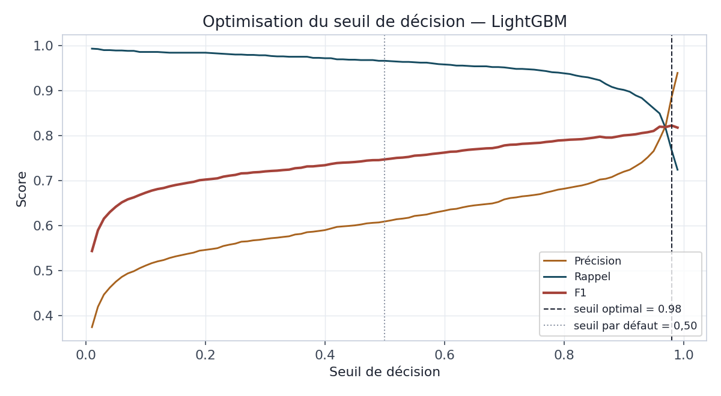
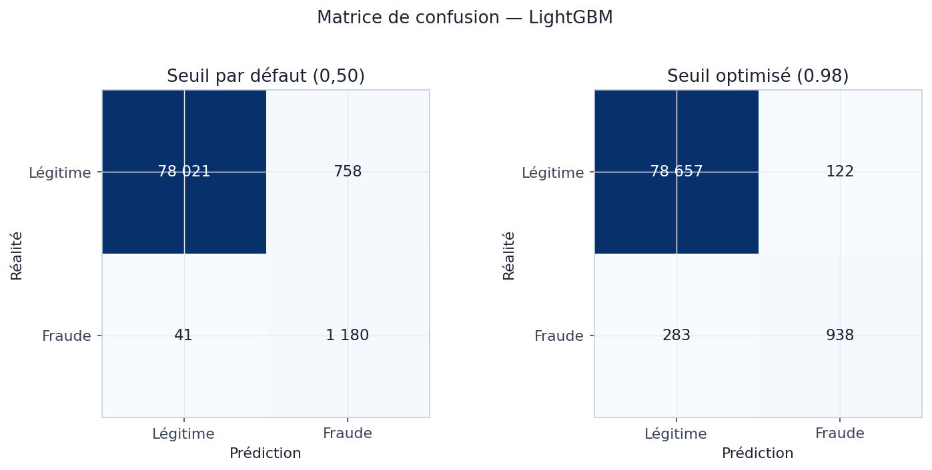
BC03 · MODÈLES SUPERVISÉS
SEUIL DE DÉCISION
Le seuil est une décision, pas un réglage
Seuil 0,50
Rappel 97 %, précision 61 %. On attrape presque toutes les fraudes, au prix de plus d'alertes à traiter.
Seuil 0,98
Rappel 77 %, précision 88 %. Meilleur équilibre statistique (F1 = 0,82), mais une fraude sur quatre passe.
Le F1 ne tranche pas la question métier. Réserve posée ici, et chiffrée en euros au BC06.
Matrices de confusion aux deux seuils comparés.
Précision, rappel et F1 en fonction du seuil.
Notes:
Le seuil n'est pas un paramètre technique, c'est une décision de gestion. Ici deux options : 0,5 attrape presque tout mais alerte beaucoup ; 0,98 est plus sobre mais laisse passer une fraude sur quatre. Le BC06 tranchera avec des euros.

Slide 17
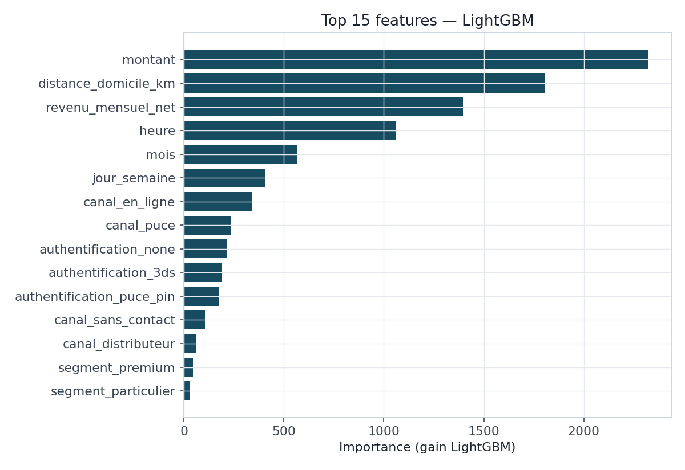
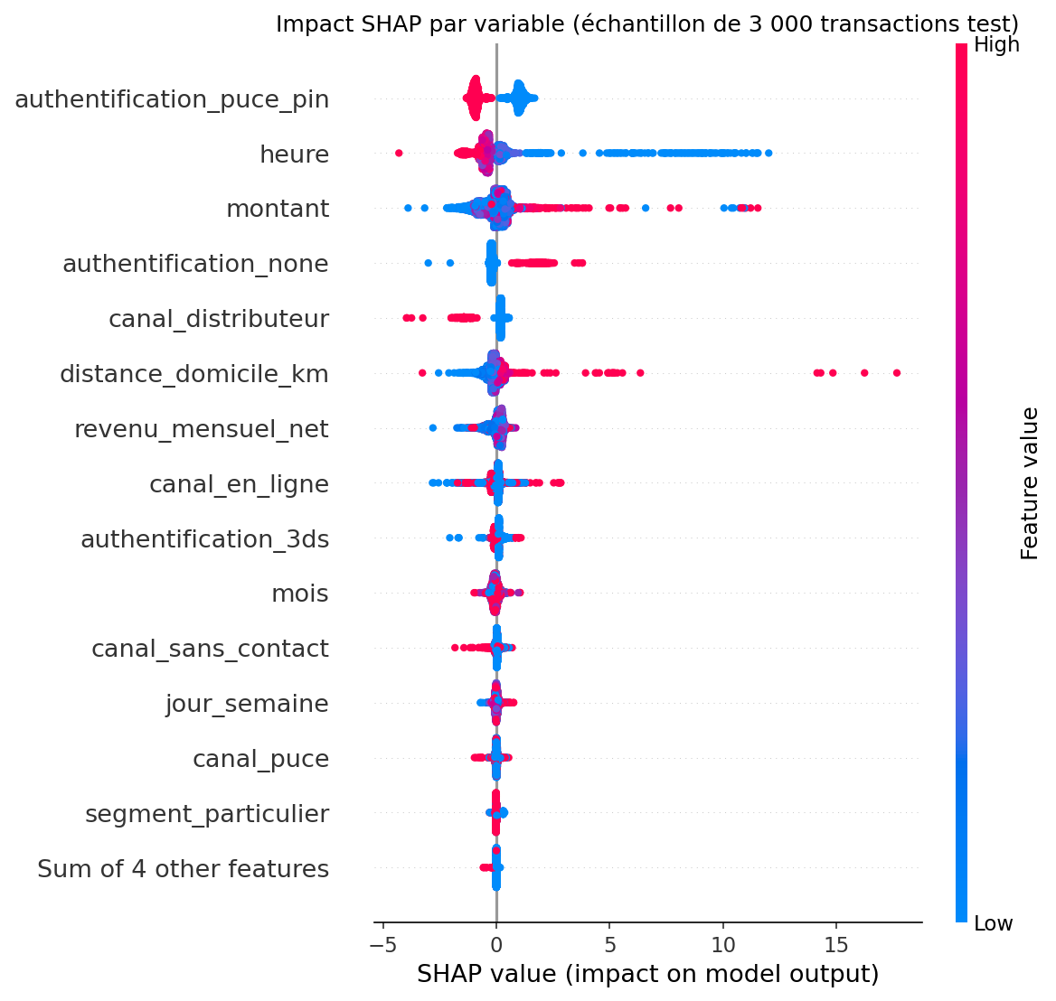
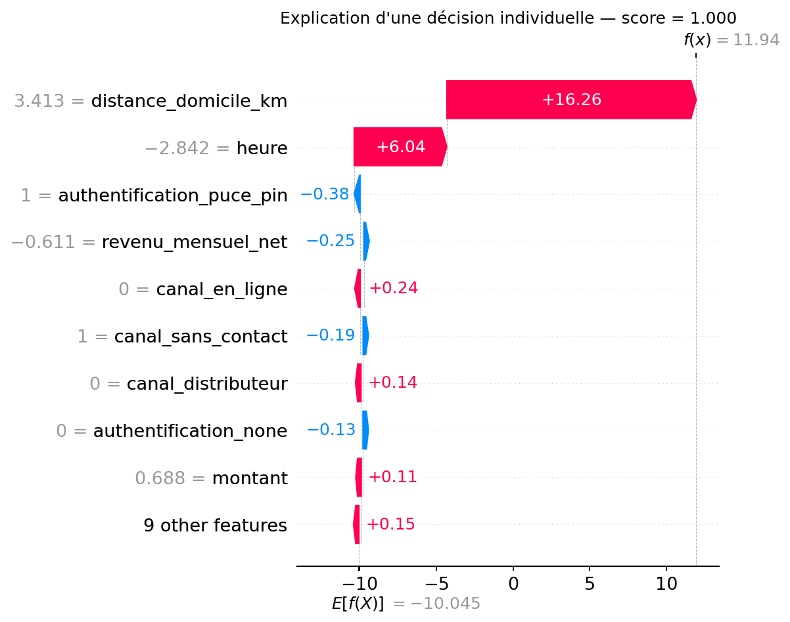
BC03 · MODÈLES SUPERVISÉS
EXPLICABILITÉ
Pourquoi le modèle a dit oui ou non
Un modèle qui bloque un paiement doit pouvoir se justifier — devant le client comme devant le régulateur. SHAP répond à deux questions : ce qui compte en général, et ce qui a compté pour cette transaction-là.
Importance des variables selon le modèle : montant, distance au domicile, revenu, heure, mois.
Synthèse SHAP : sens de l'effet de chaque variable, et pas seulement son poids.
Une décision expliquée transaction par transaction — la brique du droit à l'explication (RGPD Art. 22).
Notes:
Explicabilité : quelles variables comptent globalement, et pourquoi cette transaction précise a été bloquée. C'est ce qui rend l'article 22 du RGPD tenable.

Slide 18
BLOC DE COMPÉTENCES 04
Deep learning
Détecter sans étiquettes, lire des séquences — et conclure honnêtement sur ce que ça apporte vraiment.
Notes:
Quatrième bloc : le deep learning, testé sérieusement et remis à sa juste place.

Slide 19
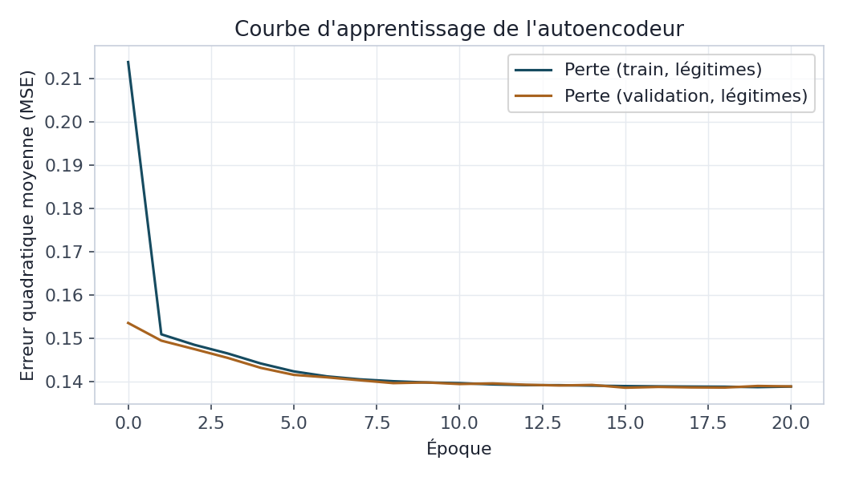
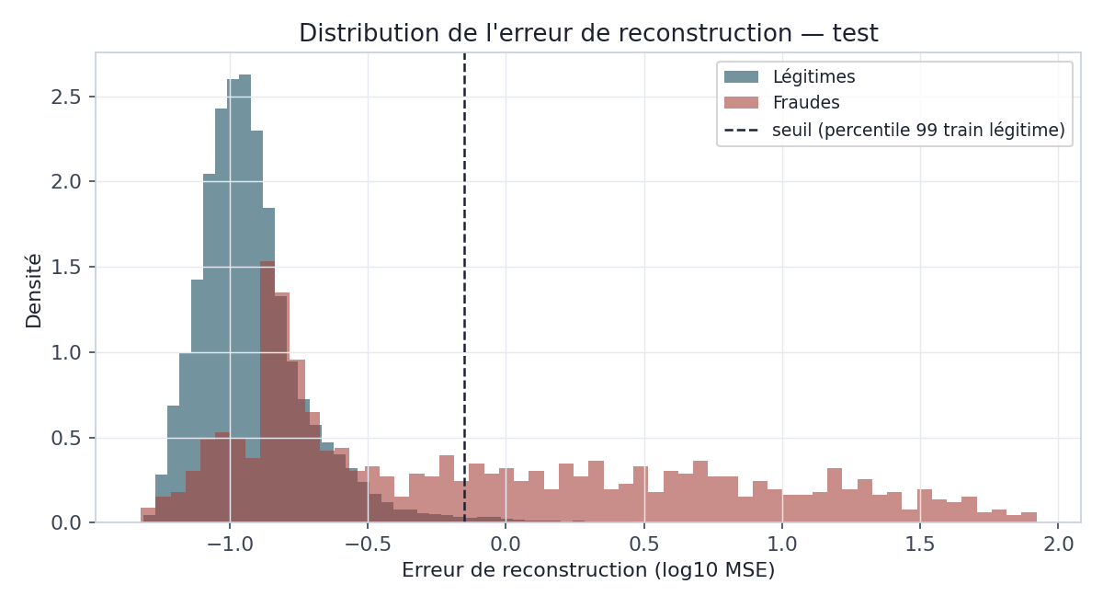
BC04 · DEEP LEARNING
AUTOENCODEUR — SANS ÉTIQUETTES
Apprendre le normal pour repérer l'anormal
Le modèle est entraîné uniquement sur des transactions légitimes : il apprend à les reconstruire. Une transaction qu'il reconstruit mal ne ressemble à rien de connu — donc elle est suspecte. Aucune étiquette de fraude n'est utilisée.
0,839
AUC — loin des 0,998 de LightGBM
45 %
de rappel, pour 39 % de précision
À retenir : moins performant, mais il n'a jamais vu d'étiquette. Son rôle est de repérer des fraudes d'un type inconnu , là où un modèle supervisé ne sait détecter que ce qu'on lui a déjà montré.
21 époques, apprentissage stable — pas de surapprentissage.
Erreur de reconstruction : le seuil est fixé au 99e centile des transactions légitimes.
Notes:
L'autoencodeur n'apprend que le comportement normal ; ce qu'il reconstruit mal est suspect. Il ne bat pas LightGBM, mais il n'a jamais vu une seule étiquette de fraude — c'est là son intérêt : détecter des fraudes d'un type inconnu.

Slide 20
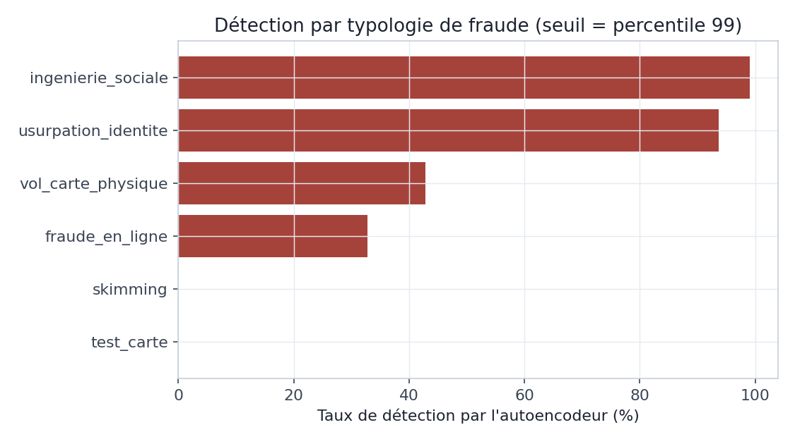
BC04 · DEEP LEARNING
DÉTECTION PAR TYPOLOGIE
Excellent sur certaines fraudes, aveugle sur d'autres
99 %
ingénierie sociale
94 %
usurpation d'identité
43 %
vol de carte physique
33 %
fraude en ligne
0 %
skimming et test de carte
LECTURE
Il détecte ce qui rompt franchement le comportement habituel — un gros montant, très loin du domicile. Il est aveugle aux fraudes discrètes : le test de carte à 1 €, indiscernable d'un petit achat ordinaire.
Taux de détection de l'autoencodeur, typologie de fraude par typologie.
Notes:
Le résultat le plus intéressant du bloc : l'autoencodeur excelle sur les fraudes qui rompent le comportement habituel, et est aveugle aux fraudes discrètes comme le test de carte. C'est une conclusion opérationnelle.

Slide 21
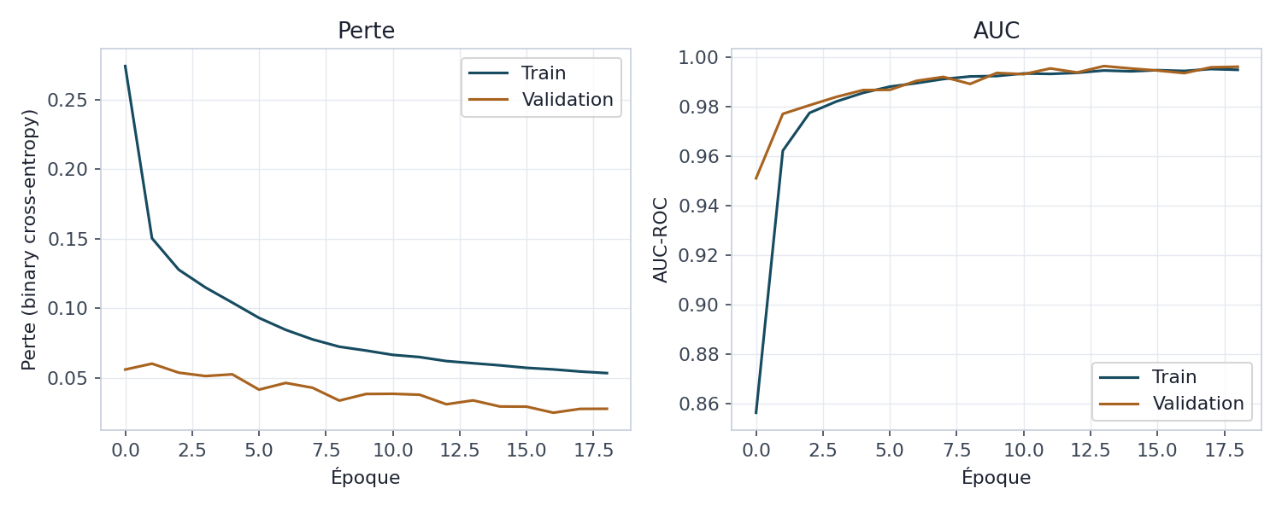
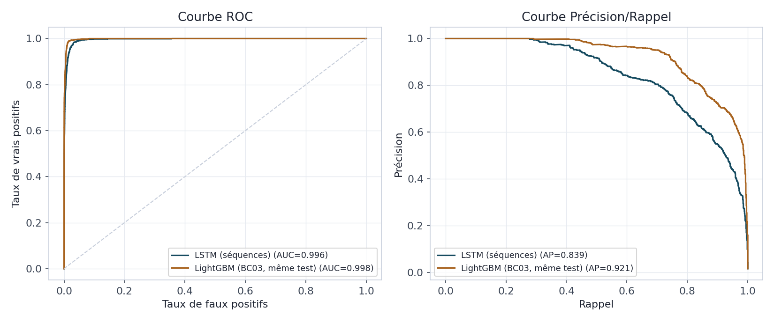
BC04 · DEEP LEARNING
LSTM DE SÉQUENCES
Lire l'historique du client, pas la transaction isolée
Le réseau LSTM reçoit les 5 dernières transactions du client et juge la suite, pas le paiement seul : un achat banal après quatre achats à l'étranger n'a pas le même sens qu'isolé.
COMPLÉMENTARITÉ
1 130
fraudes vues par les deux modèles
+24
vues par le LSTM seul
+50
vues par LightGBM seul
17
manquées par les deux
Conclusion : le deep learning ne remplace pas LightGBM ici, mais les deux ne se trompent pas sur les mêmes cas. Un système à deux modèles est la piste d'amélioration la plus crédible.
19 époques, classe rare pondérée d'un facteur 8.
LSTM (AUC 0,996) face à LightGBM (AUC 0,998) sur le même jeu de test.
Notes:
Le LSTM lit l'historique des 5 dernières transactions du client. Il approche LightGBM sans le dépasser, mais il capture 24 fraudes que LightGBM rate — d'où la piste d'un système à deux modèles.

Slide 22
BLOC DE COMPÉTENCES 05
API & monitoring
Servir le modèle en temps réel, le conteneuriser, le tester automatiquement et surveiller son vieillissement.
Notes:
Cinquième bloc : passer du notebook au service.

Slide 23
BC05 · API & MONITORING
MISE EN SERVICE
Du notebook au service qui répond
24–60ms
7 / 7
par prédiction, conteneur compris — budget métier : 200 ms
tests automatisés : santé, scoring, latence, validation, cache Redis
LE TRAJET D'UNE REQUÊTE
Le modèle LightGBM du BC03 est servi par une API FastAPI conteneurisée. Chaque réponse contient la probabilité de fraude, la décision au seuil retenu, et les cinq facteurs SHAP qui l'expliquent — recalculés à la volée pour chaque requête.
Transaction reçue → validation du format
↓
Les variables comportementales du client peuvent être enrichies depuis le magasin de caractéristiques Redis mis en place au BC01. Le tout démarre par une commande Docker, et l'image est publiée automatiquement par la chaîne d'intégration continue GitHub Actions.
Enrichissement des variables client (Redis)
↓
Scoring LightGBM + calcul SHAP
↓
INCIDENTS RÉELS — DOCUMENTÉS, PAS DISSIMULÉS
Réponse : probabilité · décision · 5 facteurs explicatifs
Trois échecs successifs de la chaîne CI/CD sur les vrais serveurs GitHub (chemin d'exécution des tests, puis deux erreurs de nommage de l'image publiée) avant un passage entièrement vert. Côté conteneur : un blocage SSL du réseau local et une bibliothèque système manquante requise par LightGBM.
Conteneur Docker · image publiée par la CI/CD
Notes:
L'API répond en 24 à 60 millisecondes, très en dessous du budget de 200. Elle renvoie aussi les cinq facteurs SHAP de la décision. Sept tests automatisés, pipeline CI/CD vert après trois échecs réels documentés.

Slide 24
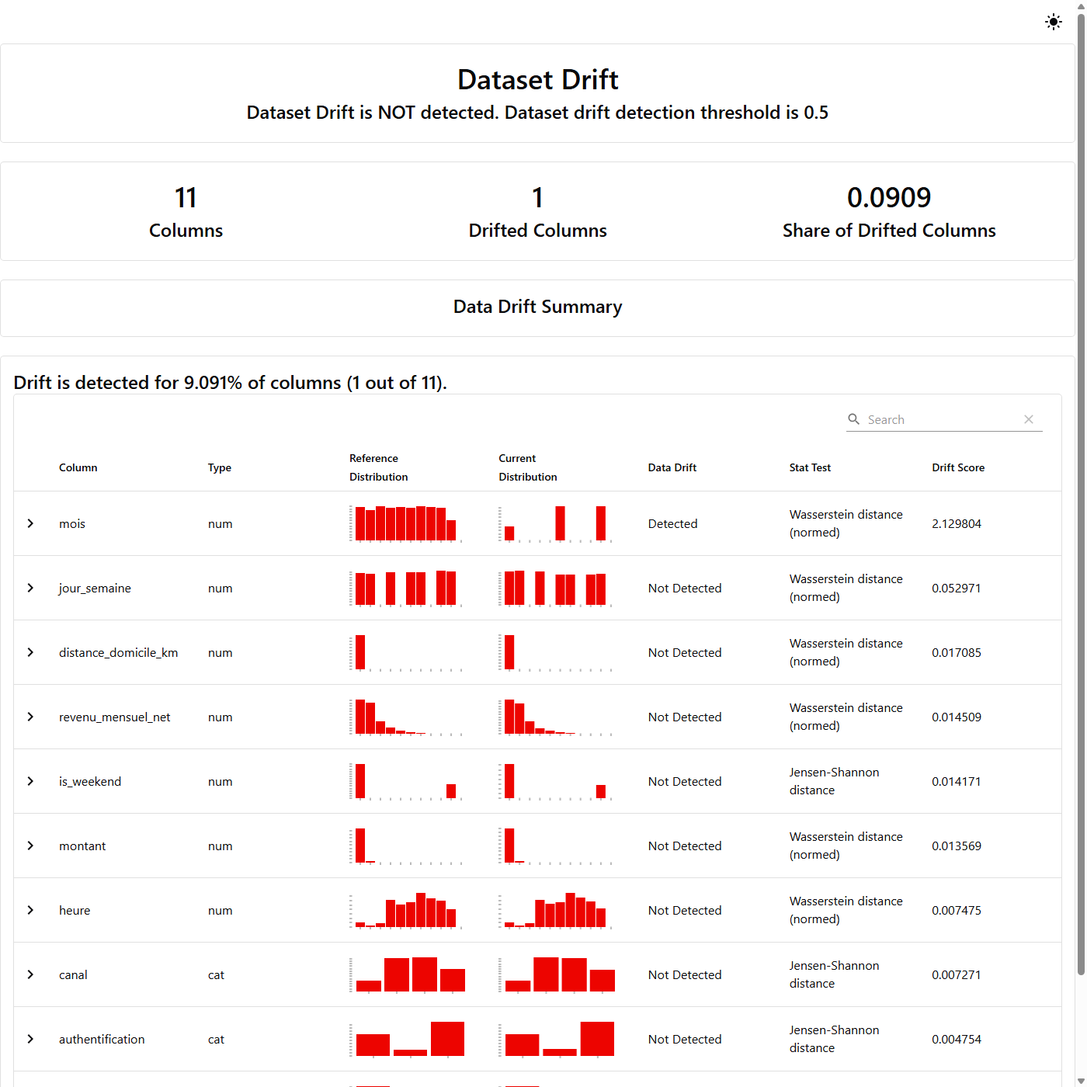
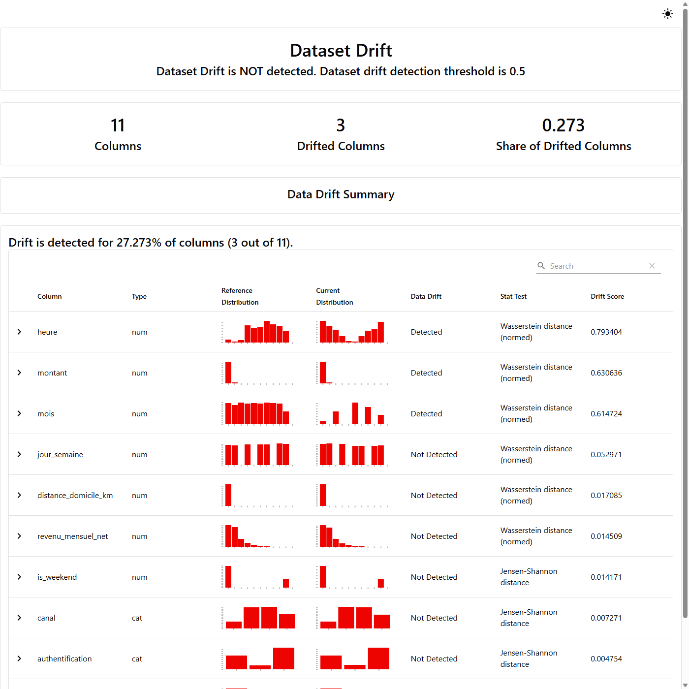
BC05 · API & MONITORING
DÉRIVE DES DONNÉES
Savoir quand le modèle commence à vieillir
Un modèle se dégrade quand les données réelles s'éloignent de celles sur lesquelles il a appris. Le rapport de dérive compare les deux distributions, colonne par colonne, et alerte au-delà de 20 % de colonnes dérivées.
Scénario normal — 9,1 % · aucune alerte
Scénario simulé — 27,3 % · alerte
Une seule colonne signalée (le mois), artefact du découpage temporel du BC03 — pas un vrai changement de comportement. Le rapport ne crie pas au loup.
Trois colonnes dérivées (heure, mois, montant) : le seuil est franchi, l'alerte part. Le déclencheur d'un réentraînement est donc opérationnel, pas théorique.
Notes:
Un modèle vieillit parce que le monde change. Le monitoring compare la distribution des données reçues à celle de l'entraînement. Sous 20 % de colonnes dérivées, pas d'alerte ; au-dessus, alerte. Le scénario simulé la déclenche bien.

Slide 25
BLOC DE COMPÉTENCES 06
Pilotage & conformité
Deux livrables qui s'exécutent plutôt que de se déclarer : un audit RGPD sur le schéma réel, et le chiffrage en euros de la décision.
Notes:
Dernier bloc : conformité et valeur métier.

Slide 26
BC06 · PILOTAGE & CONFORMITÉ
AUDIT RGPD
Un audit RGPD qui s'exécute — 6 contrôles sur 8
Plutôt qu'une déclaration de conformité, un script interroge le schéma réel de la base et journalise son verdict. Il peut être rejoué à tout moment, et il constate aussi ce qui ne va pas.
CONFORME
NON CONFORME — ASSUMÉ ET DOCUMENTÉ
✓
Minimisation (Art. 5.1.c) — aucune donnée nominative, e-mail ou IBAN en clair
✕
Limitation de conservation (Art. 5.1.e) — aucune purge automatique des transactions anciennes. À formaliser (5 ans en contexte bancaire).
✓
Pseudonymisation (Art. 4.5, 25) — l'identifiant client est un UUID opaque
✕
Sécurité (Art. 32) — un mot de passe de démonstration figure dans le dépôt. Acceptable en local, à externaliser avant tout déploiement réel.
✓
Sécurité (Art. 32) — aucun numéro de carte ni cryptogramme stocké
✓
Droit à l'explication (Art. 22) — SHAP hors ligne et dans chaque réponse de l'API
✓
Responsabilisation (Art. 5.2) — journal des traitements et des contrôles qualité
INCIDENT — FAUX POSITIF DE L'AUDIT
Le script signalait le nom des agences comme donnée personnelle. C'est une donnée d'entreprise, pas de personne physique : la règle a été corrigée et la justification conservée dans le code.
✓
Droits des personnes (Art. 15-17) — aucune table de correspondance identité ↔ pseudonyme
Notes:
L'audit RGPD est un script qui interroge le schéma réel de la base. Six contrôles sur huit passent. Les deux échecs sont affichés, pas cachés : pas de politique de purge, et un mot de passe de démonstration dans le dépôt.

Slide 27
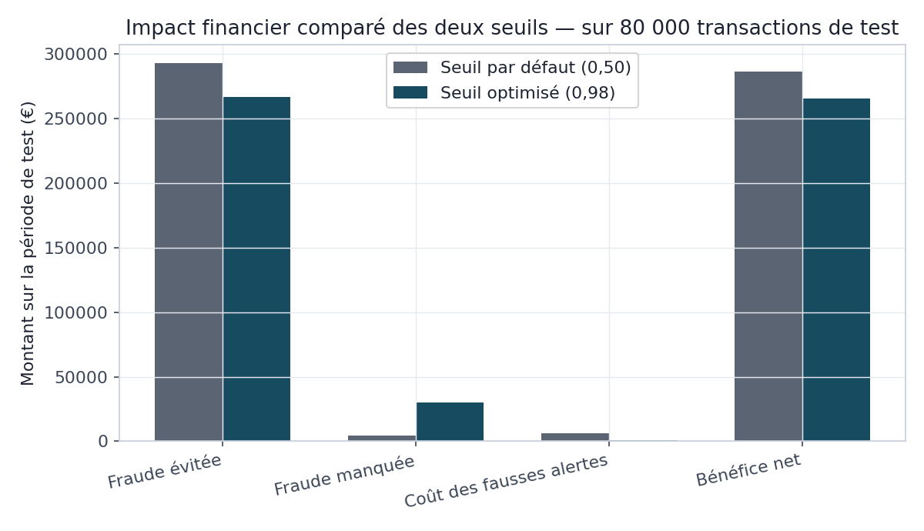
BC06 · PILOTAGE & CONFORMITÉ
IMPACT FINANCIER
Le meilleur modèle statistique n'est pas le plus rentable
SEUIL 0,50
SEUIL 0,98
Fraude évitée
292 884 €
266 895 €
Fraude manquée
4 355 €
30 344 €
Fausses alertes
758 · 6 064 €
122 · 976 €
Bénéfice net
286 820 €
265 919 €
LE CONSTAT CLÉ DU PROJET
Le seuil « optimal » au sens statistique coûte 20 901 € de bénéfice en moins : une fraude manquée coûte son montant réel, une fausse alerte coûte 8 €. La décision finale se prend en euros, pas en F1.
Hypothèse à valider avec le métier : coût unitaire d'une fausse alerte fixé à 8 €. L'annualisation (× 4,8) est une extrapolation linéaire, pas une mesure.
Fraude évitée, fraude manquée et coût des fausses alertes, aux deux seuils, sur 80 000 transactions de test.
Notes:
Le résultat le plus important du projet : le seuil optimisé statistiquement n'est pas le plus rentable. Il coûte 20 901 euros de plus, parce qu'une fraude manquée coûte bien plus cher qu'une fausse alerte. C'est la valeur ajoutée de raisonner en euros et pas en F1.

Slide 28
CONCLUSION
Une chaîne complète, un modèle en service, une décision chiffrée
0,998
24–60 ms
286 820 €
11
AUC du modèle retenu, servi en production
par décision, explication SHAP comprise
de bénéfice net sur la période de test
incidents réels rencontrés, corrigés et documentés
LIMITES ASSUMÉES
PERSPECTIVES
Données simulées — certains signaux, comme le pays inhabituel, y sont trop parfaits. Le coût d'une fausse alerte est une hypothèse. Aucune politique de purge n'est encore implémentée.
Combiner LightGBM et LSTM (74 fraudes complémentaires), automatiser le réentraînement sur alerte de dérive, formaliser la rétention et externaliser les secrets, valider le coût des fausses alertes avec le métier.
Merci — questions ?
Khawla Ben Mansour · github.com/k-b-mansour/Detection-Fraude-
Notes:
En résumé : une chaîne complète, un modèle en service, une décision chiffrée. Les limites sont connues et la feuille de route est écrite. Merci, je suis à votre disposition pour vos questions.

